Slide 1



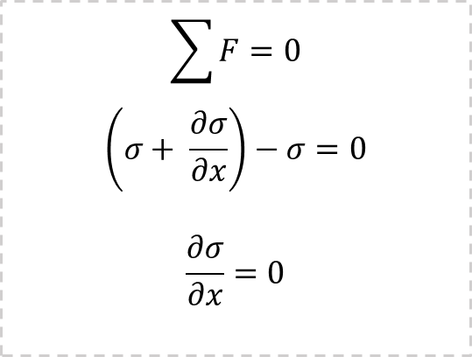
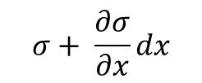
$$\sum{F}=0$$
$$\left(σ+ \frac{∂σ}{∂x}\right)−σ=0$$
$$\frac{∂σ}{∂x}=0$$
$$σ+ \frac{∂σ}{∂x}dx$$
$$σ$$
$$A(x)$$
$$A(x+dx)$$

